Slide 1
Danilo Andrade
Engenheiro Agrônomo
Dr. Em Produção Vegetal
Ciclo de Krebs
Ciclo do Ácido Cítrico
Ciclo do Ácido Tricarboxílico
Contato:
danilo_as@live.com
danilo.santos@ufes.br

Slide 2
Objetivos da aula
Em quais compartimentos celulares ocorrem as reações da Glicólise, do Ciclo de Krebs da Fosforilação oxidativa?

Slide 3
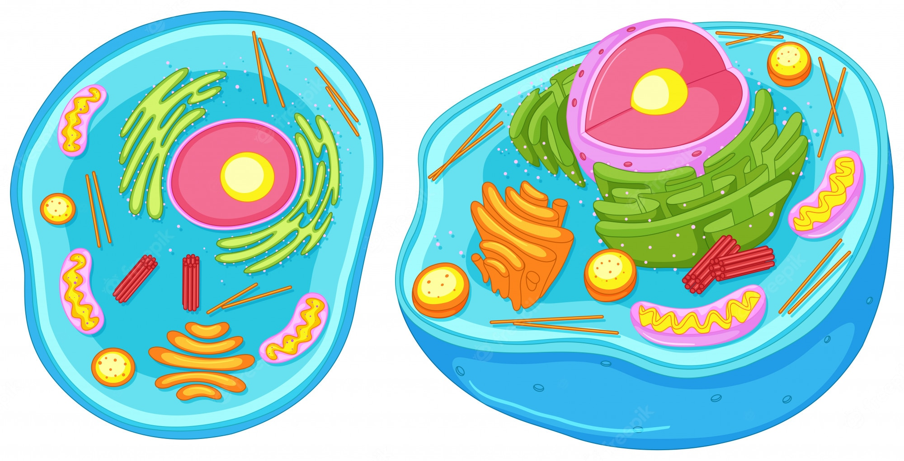

Slide 4
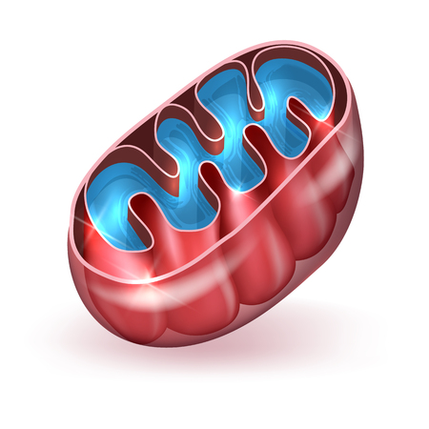

Slide 5
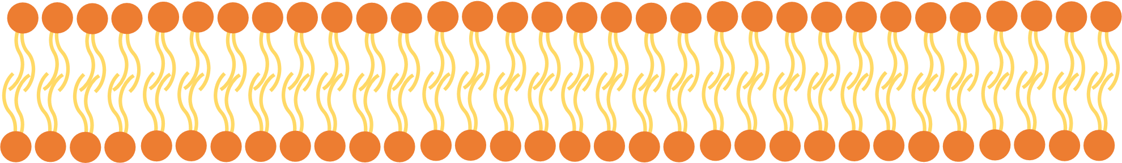



Acetil-CoA
Citoplasma
-CoA
Piruvato
Ácido oxalacético
Citrato
+ 2 ATP
+ 2 ATP
Malato
Cis-Aconitato
Isocitrato
Fumarato
Succinato
- 2 ATP
α-cetogutarato
Interior da mitocôndria
Succinato-CoA

Slide 6
-CoA
Ácido oxalacético
Citrato
Malato
Cis-Aconitato
Isocitrato
Fumarato
Succinato
α-cetogutarato
Succinato-CoA

Slide 7
Espaço
Inter membrana
Matriz mitocondrial
Citoplasma
Ciclo de Krebs
Glicólise
Fosforilação Oxidativa
1º
3º
2º

Slide 8
Via bioquímica | Localização celular
Glicólise | Citoplasma
Ciclo de Krebs | Matriz Mitocondrial
Fosforilação oxidativa | No espaço Inter membranas

Slide 9
Objetivos da aula
Qual o nome da reação intermediária entre a Glicólise e o Ciclo de Krebs?
Qual o produto final desta reação intermediária que será utilizado dentro do ciclo de Krebs?

Slide 10
Destinos do Piruvato
Fermentação Alcoólica
Ciclo de Krebs
Glicólise
Fosforilação Oxidativa
Glicose
Piruvato
Fermentação Láctica

Slide 11
Respiração celular
Ciclo de Krebs
Glicólise
Fosforilação Oxidativa
Glicose
Piruvato
Oxidação do piruvato

Slide 12
NAD⁺
NADH
CO₂
Piruvato
Acetil-CoA
CoA-SH
Ciclo de Krebs
Glicólise
Fosforilação Oxidativa
Oxidação do piruvato

Slide 13
O
O
CO₂
O
NAD⁺
NADH
O
CH₃
C
C
O⁻
CH₃
C⁻
CH₃
C
CoA-SH
Complexo Piruvato-Desidrogenase
O
CH₃
C
S
CoA
Acetil-CoA

Slide 14
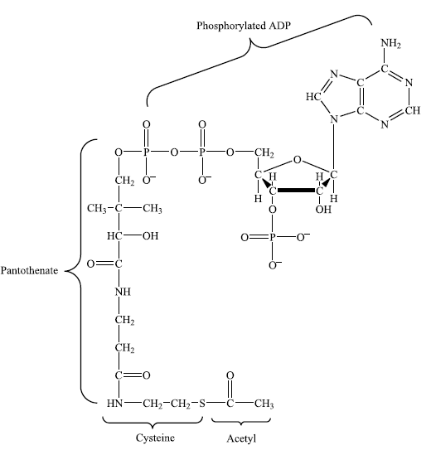

O
CH₃
C
S
CoA

Slide 15
Objetivos da aula
Qual ou quais padrões de reação enzimática que você consegue identificar no Ciclo de Krebs?

Slide 16


NAD⁺
NADH
CO₂
CoA
Piruvato
Acetil-CoA
= GTP
Piruvato-Desidrogenase
CoA
= GDP
NADH
Ácido oxalacético
Citrato
P
= Fosfato
NAD⁺
Citrato-Sintase
Aconitase
Malato
Malato-
Desidrogenase
Cis-Aconitato
Aconitase
Fumarase
Isocitrato
Fumarato
CO₂
Succinato-
desidrogenase
FADH₂
Isocitrato-
Desidrogenase
NAD⁺
FAD
Succinato
NADH
Succinil-CoA-Sintetase
α-cetogutarato-
desidrogenase
α-cetogutarato
CoA
G
P
P
P
NAD⁺
CoA
G
P
P
+
P
Succinato-CoA
NADH
CO₂

Slide 17
NAD⁺
NADH
Piruvato
Acetil-CoA
Complexo Piruvato-Desidrogenase
NADH
Ácido oxalacético
Citrato
NAD⁺
Malato
Malato-
Desidrogenase
Cis-Aconitato
Isocitrato
Fumarato
Succinato-
desidrogenase
FADH₂
Isocitrato-
Desidrogenase
NAD⁺
FAD
Succinato
NADH
α-cetogutarato-
desidrogenase
α-cetogutarato
NAD⁺
Succinato-CoA
NADH

Slide 18
Objetivos da aula
Qual o saldo final de NADH, FADH₂, CO₂ e GTP a partir de uma molécula de glicose? Considere apenas as reações de Oxidação do piruvato e o Ciclo de Krebs.

Slide 19
NAD⁺
NADH
CO₂
CoA
-CoA
COA-SH
NADH
NAD⁺
CO₂
FADH₂
NAD⁺
FAD
NADH
CoA
G
P
P
P
NAD⁺
CoA
G
P
P
+
P
-CoA
NADH
CO₂

Slide 20



Piruvato
Glicose
Piruvato
Acetil-CoA
Acetil-CoA
Citrato
Fumarato
Malato
Oxalacetato
Succinato
Iso-citrato
Succinil-CoA
α-cetoglutarato
Citrato
Fumarato
Malato
Oxalacetato
Succinato
Iso-citrato
Succinil-CoA
α-cetoglutarato

Slide 21
Etapa bioquímica | Saldo de NADH produzidos
(Oxidação do piruvato) x 2 piruvatos | 2
(Isocitrato → α-cetogutarato) x 2 piruvatos | 2
(Succinato → Fumarato) x 2 piruvatos | 2
(Malato → Ácido oxalacético) x 2 piruvatos | 2
Total | 8
Também que são produzidas 2 moléculas de GTP e 2 de FADH₂
E liberadas 6 moléculas de CO₂

Slide 22
Conjunto de Reações dentro do Ciclo de Krebs

Slide 23
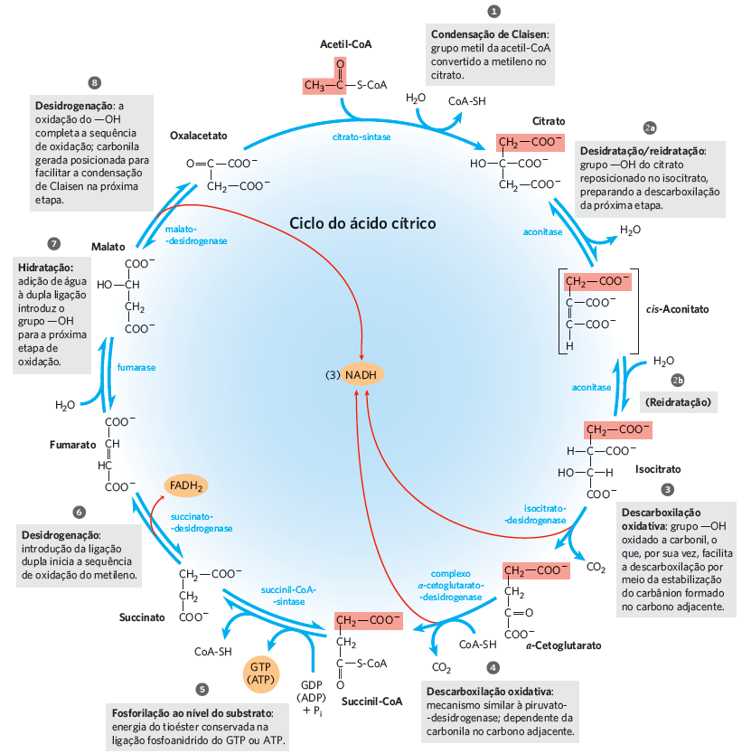
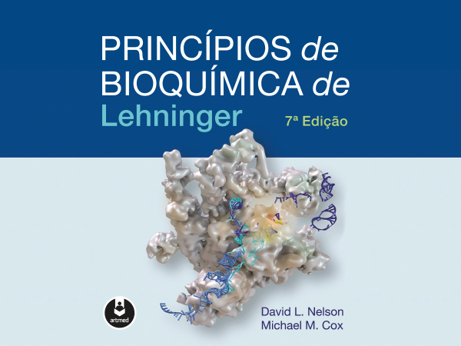
Capítulo 16

Slide 24
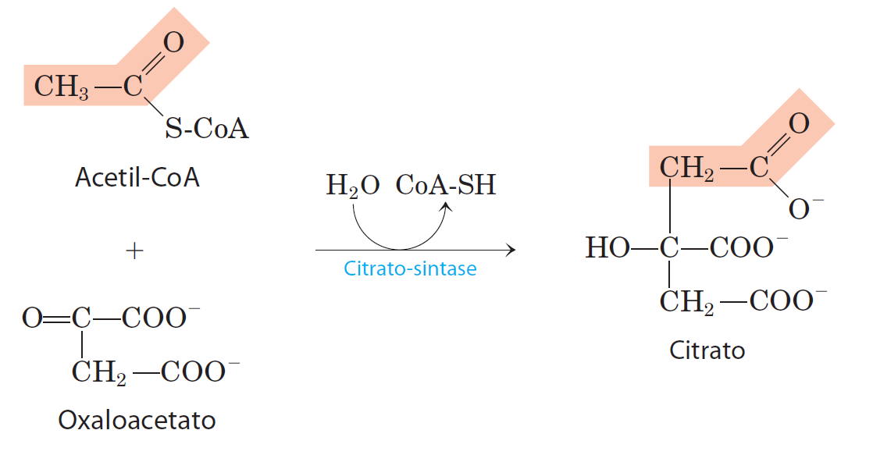

Slide 25
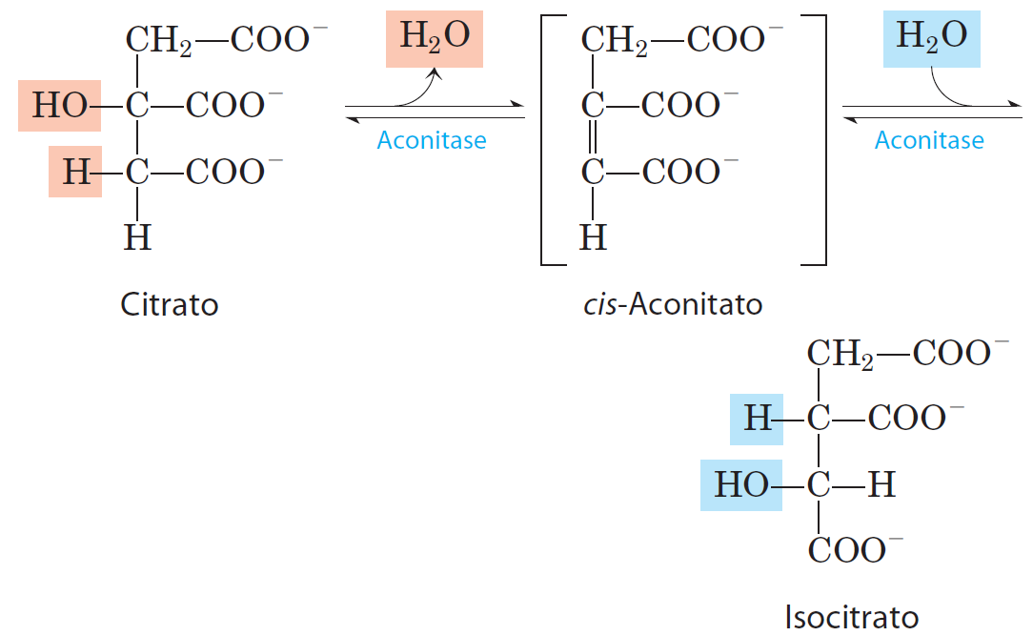

Slide 26
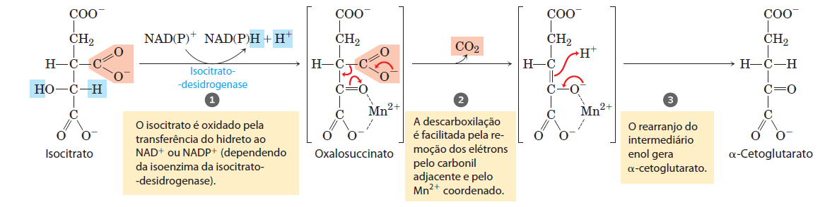

Slide 27
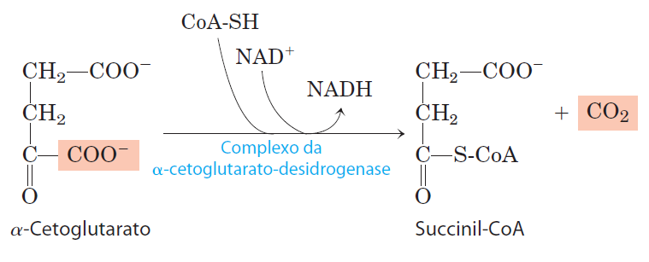

Slide 28
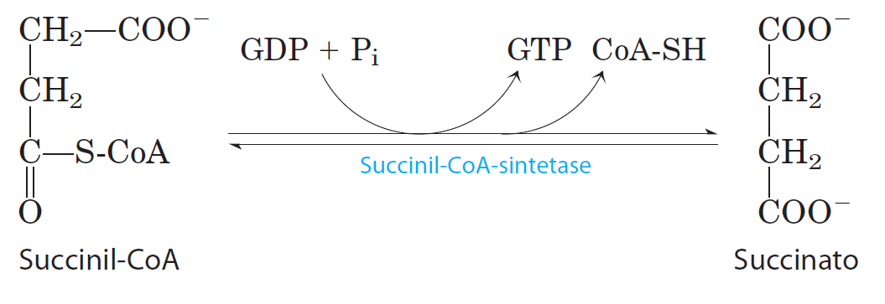

Slide 29
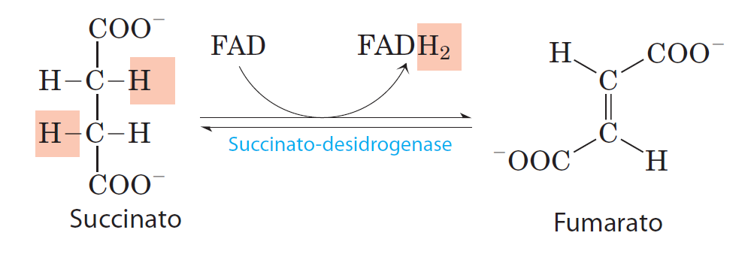

Slide 30
